Slide 1
Министерство образования Московской области
Государственное бюджетное профессиональное образовательное учреждение Московской области
«Серпуховский колледж»
СПЕЦИАЛЬНОСТЬ
«ЗЕМЕЛЬНО-ИМУЩЕСТВЕННЫЕ ОТНОШЕНИЯ»

Slide 2
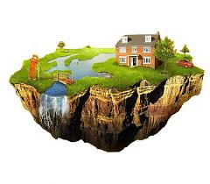
«ЗЕМЕЛЬНО-ИМУЩЕСТВЕННЫЕ ОТНОШЕНИЯ»
профессия будущего

Slide 3
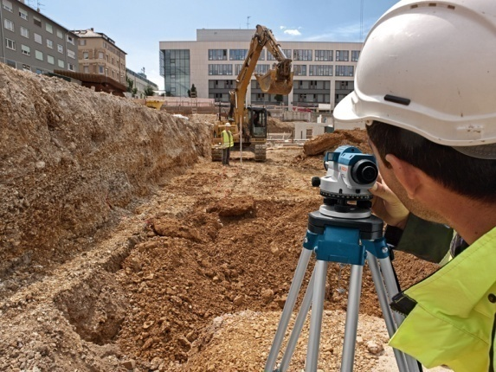
ВОСТРЕБОВАННОСТЬ СПЕЦИАЛЬНОСТИ
С развитием в стране рыночных отношений и частной собственности появилась острая необходимость осуществления сделок с объектами недвижимости специалистами в этой области.

Slide 4
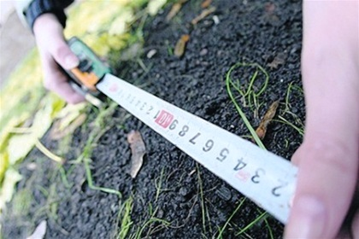
ОБЩАЯ ХАРАКТЕРИСТИКА
ЗЕМЕЛЬНО-ИМУЩЕСТВЕННЫЕ ОТНОШЕНИЯ –
это область деятельности, обеспечивающая проведение учетной, инвентаризационной, оценочной стоимости объектов земли и имущества.

Slide 5
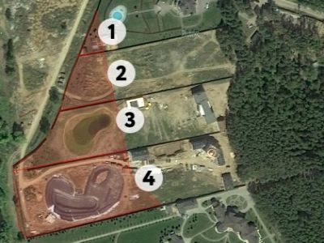
Специалист по земельно-имущественным отношениям – профессионал с достаточно разносторонним образованием, позволяющим разбираться и в недвижимости и земельных отношениях.

Slide 6
Специалисты по земельно-
имущественным отношениям
занимаются отводом земельных участков под жилищное и производственное строительство;
с помощью геодезических и фотографических инструментов осуществляют съемку земельных наделов, устанавливают их границы;
составляют планы земельных участков;
оформляют документы для постановки земельных участков на государственный кадастровый учет;
проводят межевание объектов землеустройства, инвентаризацию земель;
ведут землеустроительную документацию;
занимаются оценкой различных объектов недвижимости.

Slide 7
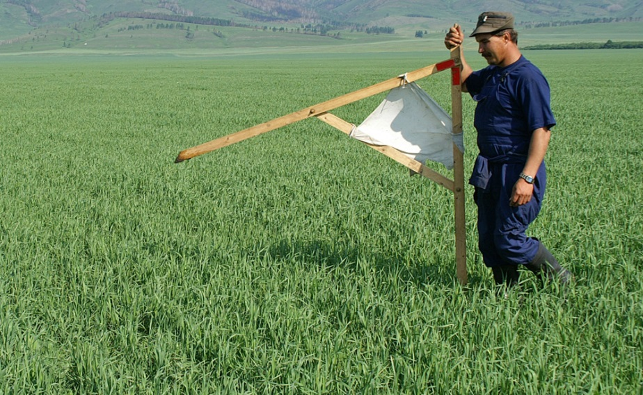
Срок обучения:
На базе 9 классов – 2 г.10 мес.;
Форма обучения:
Коммерческая.

Slide 8
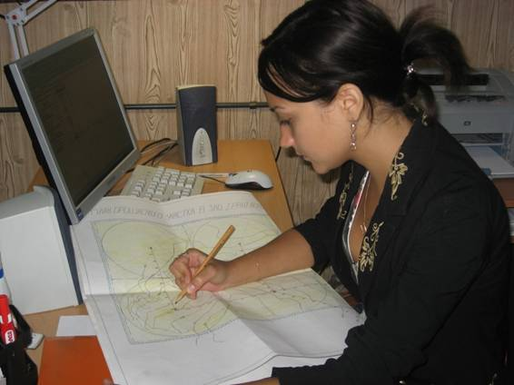
КВАЛИФИКАЦИЯ
специалист по земельно-имущественным отношениям

Slide 9
Общая характеристика специальности
"Земельно-имущественные отношения":
Управление земельно-имущественным комплексом;
Осуществление кадастровых отношений;
Картографо-геодезическое сопровождение земельно-имущественных отношений;
Определение стоимости недвижимого имущества.

Slide 10
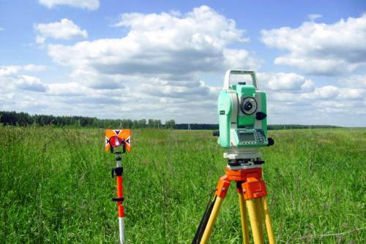
Область профессиональной деятельности:
Сбор, хранение и обработка информации об объекте земельно-имущественных прав;
Проведение технической экспертизы объектов, подлежащих учету и оценке и экономической оценки недвижимости.

Slide 11
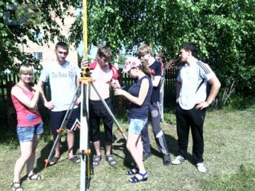
Преимущества обучения:
Востребованность на рынке руда;
Высокий уровень заработной платы;
Возможность карьерного роста;
Престижность специальности;
Реализация творческого потенциала;
Продолжение образования по специальности в вузах.

Slide 12
Требования
к индивидуальным особенностям специалиста:
Для специалиста по земельно-имущественным отношениям необходимы такие личные качества, как: эмоциональная устойчивость и физическая выносливость, хорошая память и аккуратность, организованность и ответственность, коммуникативные навыки (умение излагать информацию, умение убеждать и т.д.).

Slide 13
Специалист по земельно-имущественным отношениям должен знать:
законодательство и регулирование оценочной деятельности; • классификацию, методы, специфику оценивания; • ЕГРП – единый государственный реестр; • порядок регистрации и оформления документации; • виды ценных бумаг; • основы и методы приватизации; • рынок ценных бумаг и недвижимости.

Slide 14
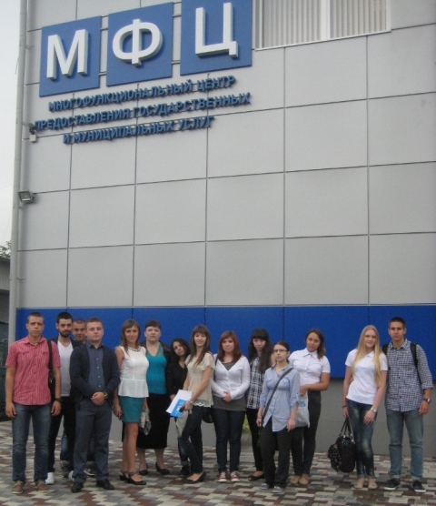
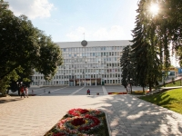
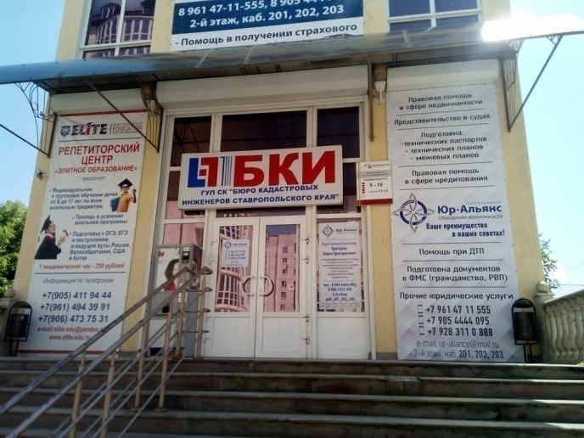
ПРЕДПОЛАГАЕМЫЕ МЕСТА РАБОТЫ
В органах местного самоуправления:
Земельный комитет
Регистрационная палата
Бюро кадастровых инженеров
Комитет по ЖКХ и управлению имуществом
Многофункциональный центр

Slide 15
ПРЕДПОЛАГАЕМЫЕ МЕСТА РАБОТЫ
В коммерческих организациях:
Компании по оценке недвижимости
Страховые компании
Риэлтерские компании и агентства
недвижимости

Slide 17
ПРИХОДИТЕ К НАМ УЧИТЬСЯ
МЫ ВАС ЖДЕМ!

Slide 18
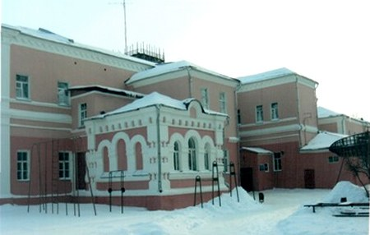
Наш адрес: г. Серпухов, Рабфаковский проезд, дом 1/43
Тел: 8(4967)72-27-21

